Slide 1
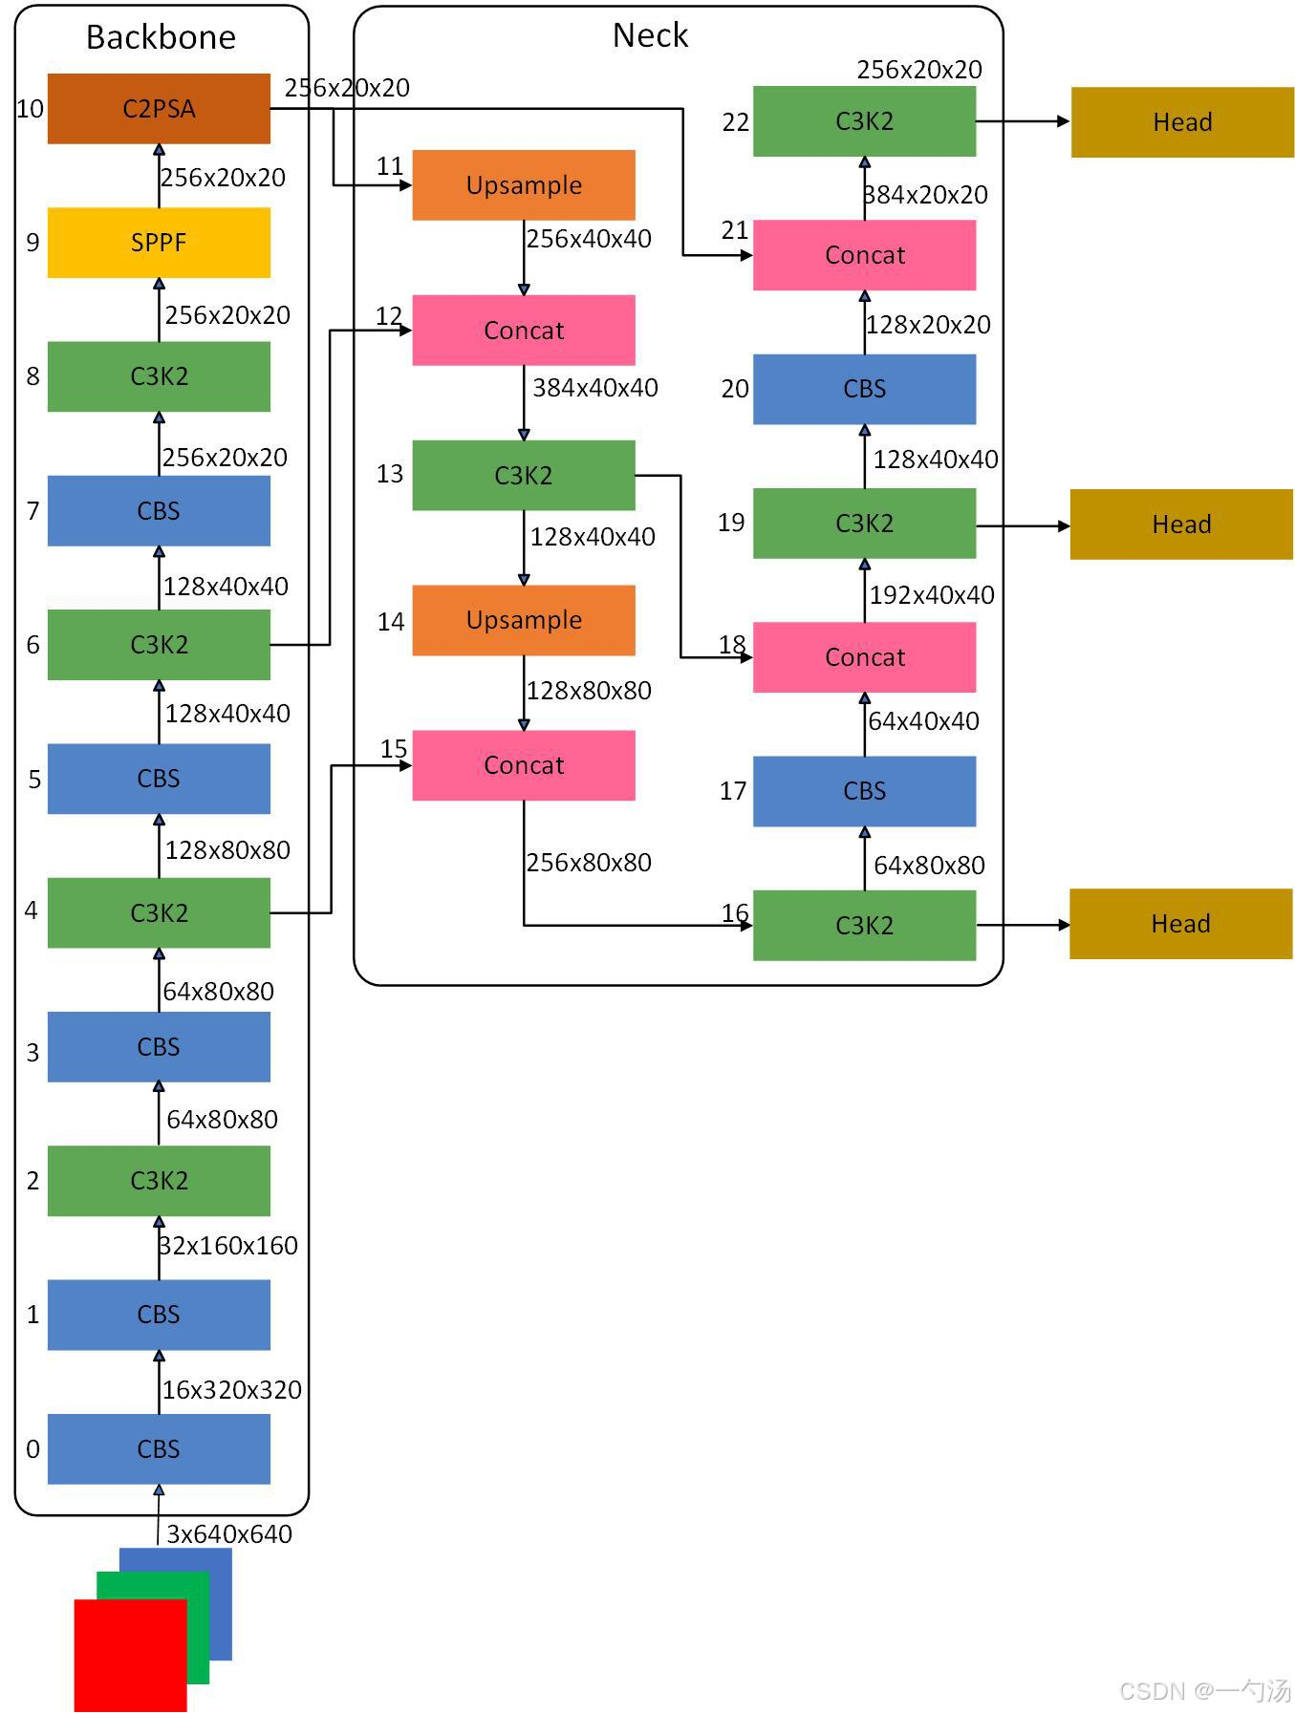
ELA
ELA
图3.5
ELA
原始 YOLO11n 架构
改进 YOLO11n-ELA 架构

Slide 2
ELA
ELA
图3.5
ELA
原始 YOLO11n 架构
改进 YOLO11n-ELA 架构

